Slide 1
氷見市まち・ひと・しごと創生総合戦略に基づく事業について
資料１
2016年7月1日

Slide 2
本資料の構成
平成27年度の人口の検証
平成27年度地方創生に関わる国の交付金事業について
平成27年度の実施事業
2019年度までの事業計画とKPI等について
地方創生に関する今年度の重点事業
今後の検証体制について

Slide 3
平成27年度の人口の検証

Slide 4
人口の推移 全体 長期
氷見市の総人口は1980年から減少が続いています。

Slide 5
平成27年度の人口の推移
平成27年度の人口は４月から３月までで、５０，３０３人から４９，５８９人となり、７１４人の減少となりました。
過去2年の減少数と比較すると、「自然純減数が増えているが、社会純減数が減っているため、全体の純減数が減っている」結果となっています。
  前年や前々年の趨勢と比べると、社会増減、つまり、人の流れに関して、プラスの兆候が出始めていると考えられます。
※平成25年度：△747人
※平成26年度：△835人
（人）
（人）
（人）
人口数値は氷見市住民基本台帳より抽出したもの。
氷見市人口ビジョンは国勢調査人口を基に推計しているが、国勢調査は５年毎調査であるため、直近人口として住民基本台帳人口を計測している。平成27年度10月時点での国調人口速報値と住基人口の差異は、約2,000人であり、報告数値においては減算補正することとする。

Slide 6
人口の分析 事由別分析①
転入・転出ともに移動事由の半数近くが「仕事」であり、雇用と人の流れの関連の高いことが定量的に示されました。
  平成28年1月より、住民異動届出の際に窓口アンケートを開始したため、前年との比較については、来年以降に可能となります。
◇平成２８年１月から４月までの転入者数は315人、転出者は439人となっており、124人の転出超過となっている。
◇平成２８年１月から４月までの転入・転出者へのアンケート結果（移動理由）について
※回答率99.4%
※回答率87.9%

Slide 7
人口の分析 事由別分析②
氷見市まち・ひと・しごと創生総合戦略に定めた15の観点に係る人口移動について集計分析しました。
  平成28年1月より、住民異動届出の際に窓口アンケートを開始したため、前年との比較については、来年以降に可能となります。
基本目標Ⅰ
基本目標Ⅱ
・アンケート集計においては、市役所窓口で の手続（届出）日で集計しており、事前届出や遡り転入出者などにより、住基人数とは誤差が発生します。
基本目標Ⅲ
・アンケート集計においては、
市役所窓口で の手続（届出）日で集計しており、事前届出や遡り転入出者などにより、住民基本台帳人数とは誤差が生じます。
・グラフの単位は（人）です。

Slide 8
人口の分析 事由別分析③
Uターン者の異動事由
IJターン者は仕事と婚姻が移動の事由である割合が多いですが、Uターン者は住宅が移動の事由である割合がIJターン者に比べると多いです。住宅関連の施策についてはUターン者に対してより効果があると考えられます。
  平成28年1月より、住民異動届出の際に窓口アンケートを開始したため、前年との比較については、来年以降に可能となります。
Uターン者の異動事由のうち、最も多いのは仕事関連で54人。うち20代が30人、30代は14人ととなり、20代においては学校卒業後の就職を理由にUターンしてきていると考えられます。
ついで、住宅関連が39人、婚姻関連が15人となっています。
◇Uターン者の年齢構成及び転入理由について
年齢構成
転入理由
年齢別
転入理由
（人）
（人）
IJターン者の異動事由のうち、最も多いのは仕事関連で94人。うち20代が31人、30代は29人となる。
ついで、婚姻関連が35人となり、女性が26人。うち20代が8人、30代は8人となっています。
◇ＩＪターン者の出身地及び転入理由について
出身地
転入理由
年齢別
転入理由
（人）

Slide 9
人口推計結果（人口ビジョン策定時）
人口ビジョン策定時と比べて、2015年の人口に294人分の差が生じています。
  今後はこの数値分の差を考慮しながら人口数を考察いたします。
現時点の情報では社会増減の割合等が不明であるため、試算の見直しについては社人研にて社会純増減等の数値が公表されたタイミングで行います。
7パターンの人口推計結果
推計値：48,306人、2015年国勢調査の速報値：48,012人であり、
294人分の差が発生しています
※2010年の人口について、resas経由で取得した社人研に基づいた数値を利用。社人研の数値は、国勢調査の数値をベースとしている（国勢調査は10月1日時点の人口）。社人研の数値（全体）は51,726人であるが、上記は51,725人である。その理由は「推計時に男性と女性の数を計算し、その結果を合算するという計算方法をとっており、その小数点の四捨五入をした影響」と考えられる。実際に社人研の数値の男女の人数を各々足した場合の合計値は51,725人となっており、51,726人とはならない
※パターン3以降についても、推計時に男性と女性の数を計算し、その結果を合算するという計算方法をとっているため、51,725人となっている
※2015年の人口の違いは、1・２と３以降については、出生率の考え方の違いであり、1と２の違いは社会減（とそれに伴う出生数の減少）によるものである

Slide 10
平成27年度
地方創生に関わる国の交付金事業について

Slide 11
地方創生に関わる国の交付金事業（平成26年度国補正予算）
氷見市からの申請に対して、国の審査の結果、以下の事業が採択されました。
(1) 地域活性化・地域住民生活等緊急支援交付金（地方創生先行型）【基礎交付】
自治体による地方版総合戦略の早期かつ有効な策定と優良施策等の実施に対し、国が支援。
  ① 氷見市まち・ひと・しごと創生総合戦略策定事業
  ② フレンドリー定住モデルコース事業
  ③ 空き家活用まちづくり事業
  ④ 創業支援事業
  ⑤ 観光地魅力創造事業
  ⑥ スポーツ合宿等活用ふるさと活性化事業
  ⑦ 「未来氷見市」政策コンテスト事業
(2) 地域活性化・地域住民生活等緊急支援交付金（地方創生先行型）【上乗せ交付】（タイプI）
  他の自治体の参考となる先駆性を有する事業について、国による審査を経て採択・交付。
  ⑧ 定住誘発型DMOの構築事業
(3) 地域活性化・地域住民生活等緊急支援交付金（地方創生先行型）【上乗せ交付】（タイプII）
平成27年10月末までに条件を満たす「地方版総合戦略」を策定した団体に上限1000万円を交付。
  ⑨ 地方創生ラボによる実践プログラム開発事業
  ⑩ 空き家「優良物件化」モデル事業
  ⑪ 縁結び推進事業

Slide 12
(1) 地域活性化・地域住民生活等緊急支援交付金（地方創生先行型）
【基礎交付】
※ 自治体による地方版総合戦略の早期かつ有効な策定と優良施策等の実施に対し、国が支援。

Slide 13
①氷見市まち・ひと・しごと創生総合戦略策定事業
ねらい
まち・ひと・しごと創生法の努力規程に従い、今後目指すべき将来の方向と人口の将来展望等を示した長期的な「人口ビジョン」及び人口ビジョンを踏まえ、将来にわたって活力ある地域社会を維持していくための「氷見市まち・ひと・しごと創生総合戦略」を策定する。
国の補助
実績額9,381,213円
実施内容
平成27年7月から4ヶ月の間に、のべ約1,500名との対話と約2,000件のつぶやきが集まり、その話し合いをもとに、氷見市の未来へ向けた１つの道しるべとなる「人口ビジョン」及び「氷見市まち・ひと・しごと創生総合戦略」を策定し、平成27年10月に公表。
成果
インパクト
市の戦略の明確化により、市を挙げた総合的な戦略推進が推進可能に。
国の資料や雑誌記事等で、その分析内容や戦略形成などが地方創生の先導モデルとして着目され、今後の支援等を得る基板形成が実現。
国の条件を満たした戦略策定を実施したことで「地方創生先行型上乗せ交付（タイプII）」の交付を得て、各種の事業展開を実施。
今後の
展望
人口目標等の達成のために戦略を本格実施
戦略を実行するにあたり、HimiStatという検証システムを用いて施策や事業の検証の実施
国への
報告
氷見市まち・ひと・しごと創生総合戦略の策定（2015年10月27日）

Slide 14
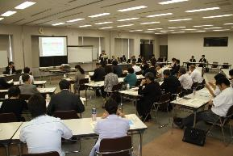
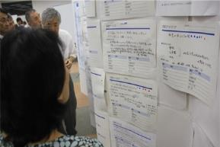
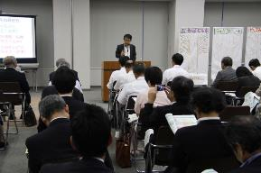
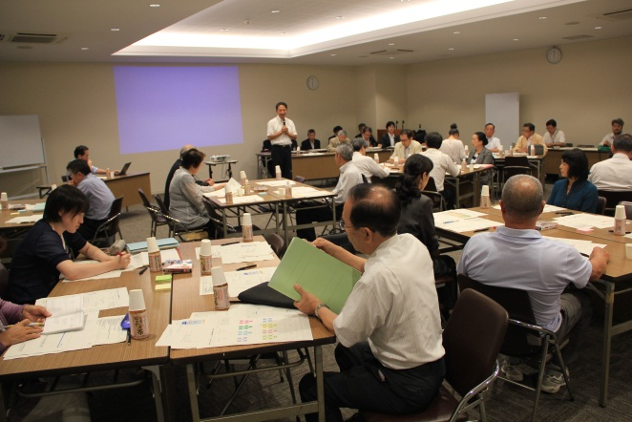
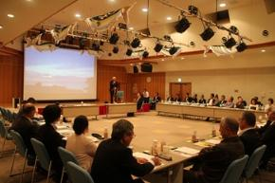
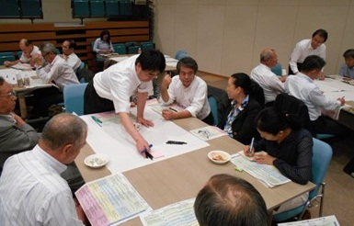
（参考）氷見市まち・ひと・しごと創生総合戦略の策定
データ等を用いた対話やワークショップを行いながら戦略策定を行いました。
7/2 第１回
7/27 第２回（内閣官房 まち・ひと・
しごと創生本部 新井次長をお迎えして）
8/5 第３回
8/31 第４回
10/23 第６回
9/11 第５回

Slide 15
② フレンドリー定住モデルコース事業
ねらい
子育て世代をターゲットに、氷見市での生活をより具体的に想定し、本格的な移住へのきっかけづくりとして、移住の要素を盛り込んだモデルコースを企画運営する。
国の補助
実績額554,320円
実施内容
希望者一人一人の希望や不安を把握した上で、ツアー企画を作成。
多数でのツアーとは違った体験により、移住者の獲得を目指す。
成果
インパクト
氷見市における移住ツアーのモデル構築が実現。定住誘発型DMOにおける実施内容に示唆を提供。定住誘発型DMOモデルの短期間での検討に貢献。
今後の
展望
P15参照
国への
報告
ツアー実施回数（目標）10件 →（実績）2件
ツアー参加者数（目標）40人 →（実績）4人
ツアー参加者で移住した世帯数（目標）３世帯 →（実績）０世帯
※ツアー実施回数・参加者数・移住世帯数は目標未達。実施回数の不足が要因
（予算は設定はしたが、回数不足により一部のみ支出）。
事業設計時の「希望に対応する」といった「待ち」の事業展開が原因であり、
今後は情報発信を含めて「攻め」の動きを行う。

Slide 16
フレンドリー定住モデルコース事業、空き家活用まちづくり事業、
空き家優良物件化事業、定住誘発型DMO構築事業：今後の展望
フレンドリー定住モデルコースや空き家活用まちづくり事業のような単独事業について、移住・定住までの一貫した流れの中で行う必要があります。
そのために、今年度予算案を提出している「移住定住促進事業」で移住・定住までのステップを一貫して運営することによって、各事業の相乗効果を誘発することを予定しています。
移住・定住までのステップ
きっかけづくり
住居支援
その他関連施策
（しごとづくり、定住支援）
定住誘発型DMO構築事業
※今年度は「移住定住促進事業」として予算案を提出中
フレンドリー
定住モデルコース
事業
空き家活用
まちづくり事業
空き家優良物件化
事業

Slide 17
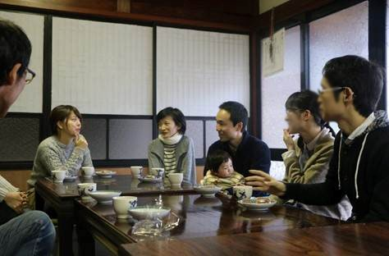
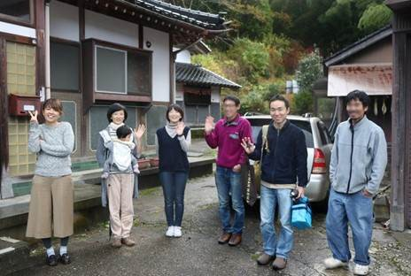
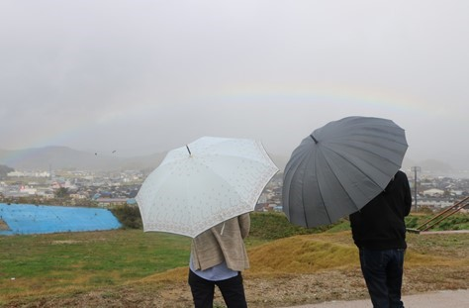
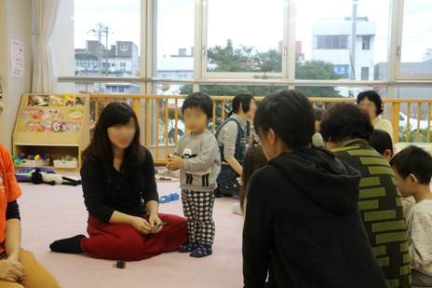
（参考）フレンドリー定住モデルコース事業

Slide 18
③ 空き家活用まちづくり事業
ねらい
観光・移住・交流につながるまちづくりを推進するため、中心市街地の空き店舗をリノベーションした「氷見市まちづくりバンク」を拠点に、多様なまちづくりの専門家が集い、まちなか再生に向けた実践活動を行う。
国の補助
実績額12,732,941円
実施内容
平成２６年度実施の特定地域再生事業（歴史的建築物の空き家活用による観光・移住・交流まちづくりビジョン策定事業）を継続的に実施。
  対象地区での外観調査と空き家調査を実施
  耐震、防火、用途別規制の指針の検討(同意基準の策定に向けて専門委員会を開催)
成果
インパクト
中心市街地の建築パターンや空き家の実態、分布状況等のデータ集積により可視化が可能に。今後の空き家関連の事業展開の礎となるデータが得られた。
今後の
展望
P15参照
国への
報告
活用可能な空き家・空き店舗等のデータベースの構築
（目標）300件 → （実績）474件（空き家数）
データベースを活用した移住・定住 （目標）10件 →（実績）2件
古民家を活用したリノベーションモデル （目標）１軒 →（実績）１軒
※ データベースを活用した移住・定住は目標未達。データベースだけではなく、
移住・定住に向かうためのその他の取り組みとの連携が必要。

Slide 19
④ 創業支援事業
ねらい
市内商業の活性化及び創業者支援の一環として、将来の夢を語る研修や企画塾を実施し、新たなビジネスや雇用の促進を図る。
国の補助
実績額2,868,400円
実施内容
氷見市ドリームプラン・プレゼンテーションで自分の夢の発表を行うことによって、創業への意思を高める研修の実施。
  ※ドリームプラン・プレゼンテーションとは、事業の価値を説明するのではなく、
  その事業が社会に広まった時、どんなシーンが起こるのかを体験してもらうもの。
  ※発表者と複数人の支援者がチームとなってプレゼンテーションを作成。
企画塾では、「コンセプト、ターゲット、プロセス、ツール」の活用方法を通じて、経営スキルに必要な研修の実施。
成果
インパクト
地域資源や郷土愛、絆づくりなどによる新たな挑戦やまちづくりに発展する産業創出の発表があり、具体的な実践に繋がった。
発表会への参加者等からの共感が多く寄せられ、提案内容への参加等により、市民が連携した創業やまちづくり活動が活性化した。
氷見市の自発的な地方創生活動（おらっちゃ創生）につながる流れができた。
今後の
展望
平成28年度も継続実施し、氷見市において定着させる。
提案内容等への支援を継続的に実施する。
国への
報告
ドリームプラン・プレゼンテーション発表者 （目標）5人 →（実績）8人
企画塾発表者 （目標）15人 →（実績）8人
※企画塾発表者数は目標未達。業務多忙等の理由によって最終発表者が8人となった。次回以降は負荷を少なくする工夫が必要である。

Slide 20
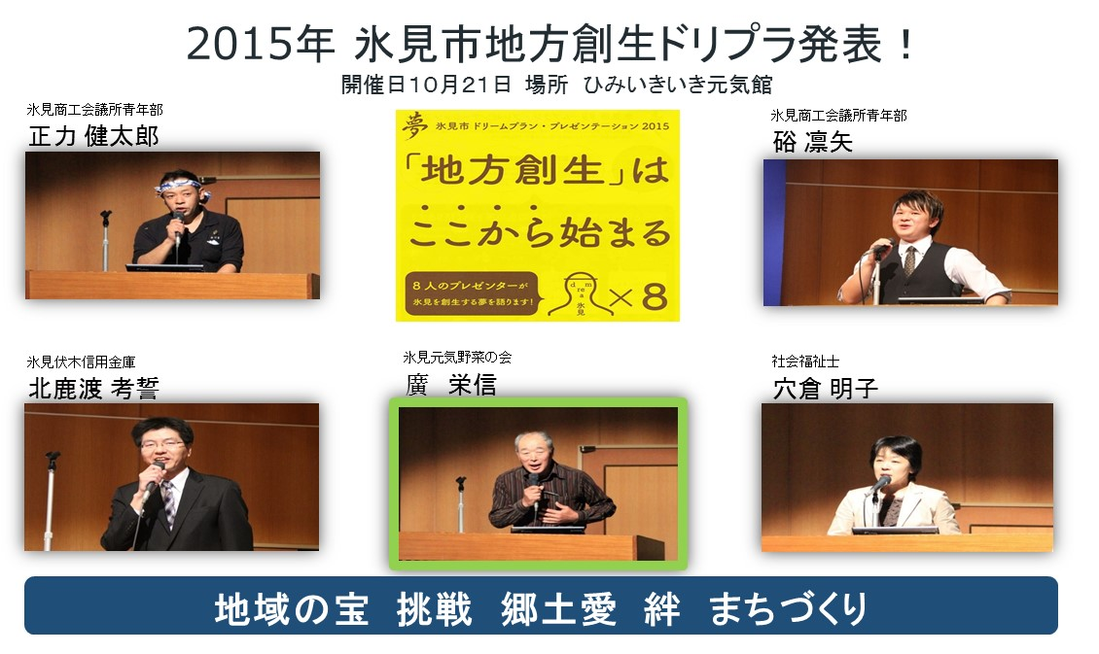
（参考）創業支援事業 ドリームプランプレゼンテーション

Slide 21
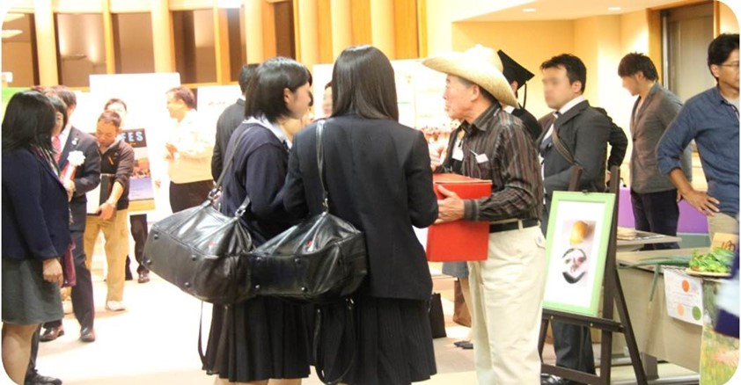
プレゼンターは一躍 ″時の人”に！

Slide 22
（参考）創業支援事業 ： 実施後の状況
ドリームプラン・プレゼンテーションをきっかけに、夢を形にする活動が展開。
  発表者（プレゼンター）だけでなく、サポーターが事業実施する展開も推進。
ドリプラ出演テーマ
その後の動き
プレゼンターが
次のステージへ
『60歳からの革命』
氷見元気やさいの会(おらっちゃ創生支援事業)
～野菜を通じて氷見の地域活性化と魅力発信～
プレゼンターが
次のステージへ
ひみいろハウスプロジェクトの進行
『ひみいろハウスプロジェクト』
サポーターが
事業を実施
イラストの仕事の増加
『地方創生・氷見検定』
プレゼンターが
次のステージへ
実施に向けて関係各所と準備中
『杉と人との循環型社会』
プレゼンターが
次のステージへ
実際に事業を開始。
ドリプラによって事業開始の周知ができている

Slide 23
⑤ 観光地魅力創造事業
ねらい
観光地「氷見」の地域力をアップするため、氷見の観光地としての現状と課題を認識し、観光地域づくりを実現するために必要な機能や人材を育成する。
国の補助
実績額26,575,400円
実施内容
マスメディアとインターネットを連動させた氷見観光情報の発信強化。
民間観光施設でのWi-Fi環境整備、外国人等受入環境整備。
観光客動向について、GPS （全地球測位システム）調査とインターネットアンケートを用いた認知度と関心度のギャップの調査。
観光関係者へのアンケートや関係団体役員への聞き取りによる観光業界実態調査。
成果
インパクト
プロモーションを行うことによって、氷見市の知名度の向上に寄与。
モニターツアーを実施することによって、通常の観光客とは違う層の志向を把握。
ホームページの英語化やパンフレットの英語化が実現。
GPS調査とインターネットアンケート調査による観光客の動向（氷見市でどのような動きをしているのか、実際の氷見市の観光スポットへの認知度と関心度がどのようなものなのか）の把握。
観光事業者の景況感と今後の方向性が把握でき、観光戦略立案への基礎資料が揃った。
今後の
展望
氷見をより多くの方に知っていただくため、マスメディア等を活用した情報発信に努める。また、地域の現状や課題を関係団体等と協議し、その解決に向けた取り組みを検討・実施する。
本事業を通じて知り合った観光関連のアドバイザーと、GPS調査やGAP調査結果の活用を通して、観光関連諸施策の検証と今後の方向性を行政と観光業界で協議を進めている。
国への
報告
観光プロモーション実施件数 （目標）２件→（実績）2件
観光プロモーション実施日 （目標）４日→（実績）2日（モニターツアーの実施）
※他に１泊２日で雑誌とテレビの制作メンバーが氷見に来るプロモーションを１件ずつ実施
無料Wi-Fi及び決済端末整備件数 （目標）10件→（実績）11件
※観光プロモーション実施日は目標未達であるが、現地取材制作がテレビと雑誌で１件ずつあったため、マスコミ対象のプロモーションは2件分実施している。

Slide 24
⑥ スポーツ合宿等活用ふるさと活性化事業
ねらい
市内の中・高校生等が、スポーツ合宿等で訪れた有名大学の部活動を目の当たりにし、また直接交流することによって、生徒の学生スポーツへの憧れや地域住民の元気を創出する。
また、市内のスポーツ施設や名勝地での合宿風景をyoutube映像やDVDに残し、今後の合宿誘致に活用する。
国の補助
実績額3,990,924円
実施内容
早大応援部による市内中学校、高校を訪問し、激励会を開催
市内中学校、高校の吹奏楽部との合同練習会を開催
市民向けの成果発表会の開催と中・高校生による観覧を実施
氷見での合宿の様子を映像化し、youtubeやfacebookで情報発信
成果
インパクト
全国的に著名な早稲田大学応援部（総勢１６０人）が夏合宿に訪れたことを機と捉え、住民との多彩な交流の場を設け、映像アーカイブを作製した。
具体的には、市内の名勝を縦横無尽にランニングし市民と触れ合い、運動会等への応援エール、合宿の成果発表会では２，０００人を超える観客が集まり、市内外の住民交流と元気創出に大きく貢献した。
今後の
展望
P24参照
国への
報告
交流者数 （目標）2,500人→（実績）2,500人

Slide 25
スポーツ合宿等活用ふるさと活性化事業：今後の展望
今後は、獲得したノウハウや記録を活かしながら新たな合宿を誘致し、更なる経済効果を誘発し、「スポーツ合宿＝氷見」のイメージ化を促進させ、新たな合宿誘致に
つなげます。
合宿誘致・運営
ノウハウの獲得
新たな
合宿誘致
宿泊等による
経済効果
早稲田応援部
合宿の実施
市民の
高レベルな
鑑賞体験
映像での
記録化
スポーツ合宿
＝氷見
の イメージ化

Slide 26
⑦「未来氷見市」政策コンテスト事業
ねらい
氷見市の地方創生に向け、ＩＪＵターンや子育て等、将来の人口維持を中心に担うことが期待される「若い世代」が自ら政策提案を行うことで、結果として、市政への参加意欲の向上、将来の子育てへの希望の実現可能性の醸成、移定住を希望する首都圏在住の氷見市出身若者等との関係値を増加させるなど、氷見市の総合戦略ならびにおらっちゃ創生の実現をする。
国の補助
実績額3,139,992円
実施内容
政策デザインコンテストの開催
（フィールドワークやプレゼンテーション等を含む）
成果
インパクト
８チームのエントリーがあり、大学生や婦人会、金融機関女性行員、関東出身学生など、多彩な参加者層による、インバウンド観光施策、子育て施策、 女性や若者のまちづくり参画施策など、８つの政策提案をいただき、今後のおらっちゃ創生の取組みへのプランづくりを支援することができた。
氷見市の現状把握、課題設定、フィールドワークの実施、相互の中間チェック、最終プレゼンテーション等コンテスト実施に関わるノウハウを得た。
今後の
展望
P26参照
国への
報告
氷見市・富山県出身者を中心とした２０～３０代若者のコンテストエントリーチーム数 （目標）４チーム →（実績）2チーム ※エントリー総数自体は８チーム
氷見市・富山県出身者を中心とした２０～３０代若者のコンテストエントリー人数 （目標）２０人 →（実績）９人
参加後の氷見市まちづくりへの参画意欲（関係値）上昇者割合
（目標）80％ →（実績）80％

Slide 27
「未来氷見市」政策コンテスト事業：今後の展望
政策提案した事について、色々な団体が次のステップへと進んでいます。
未来氷見市政策コンテスト
現在の動き
『ひみ活性化推進サークルRyu 』
台湾へ氷見の出向宣伝
（おらっちゃ創生支援事業）
『チームらぶり～』
女性議会への参画
『チーム北國銀行』
支店内ブースにおいて
地方創生の発信の協力

Slide 28
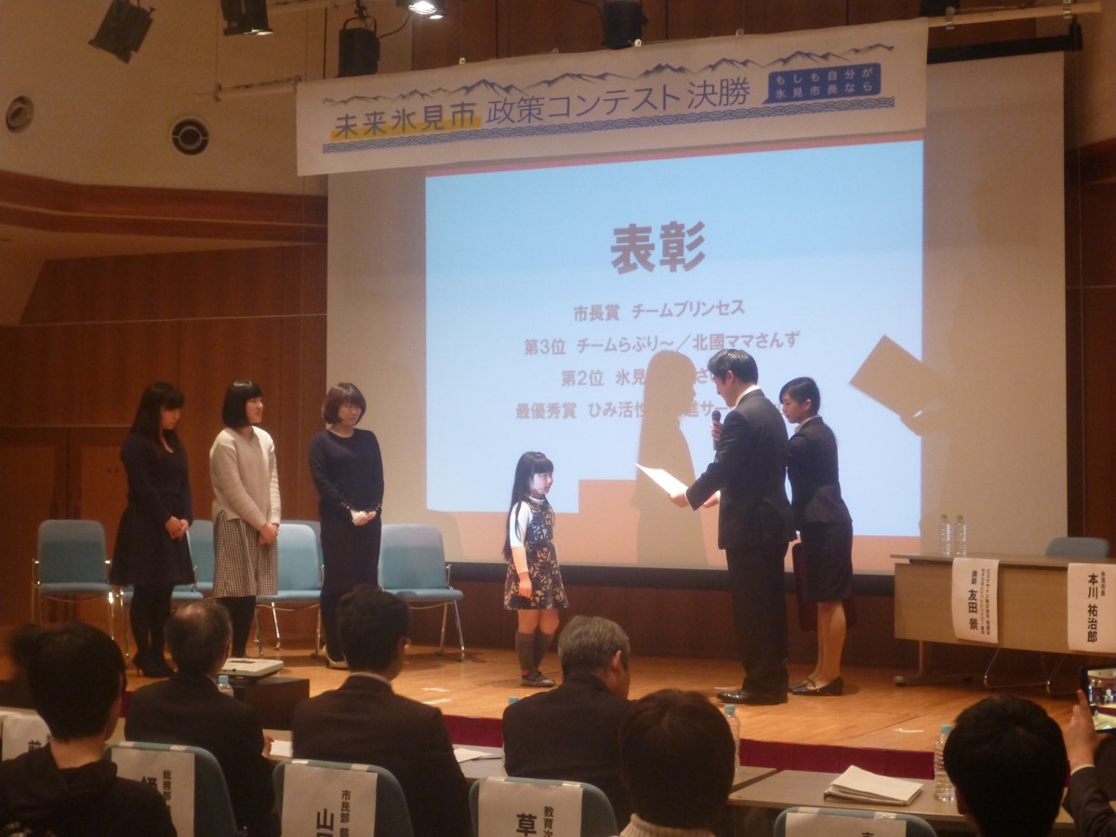
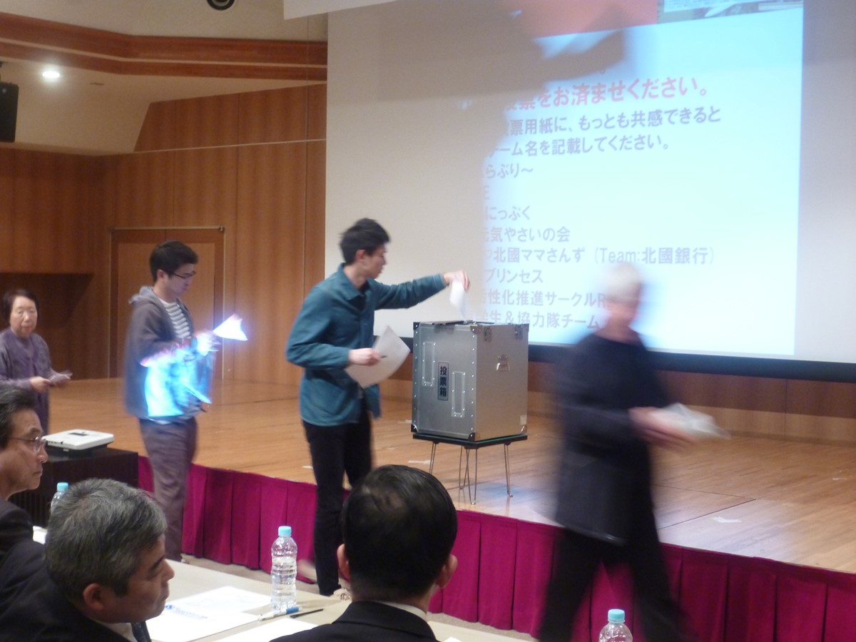
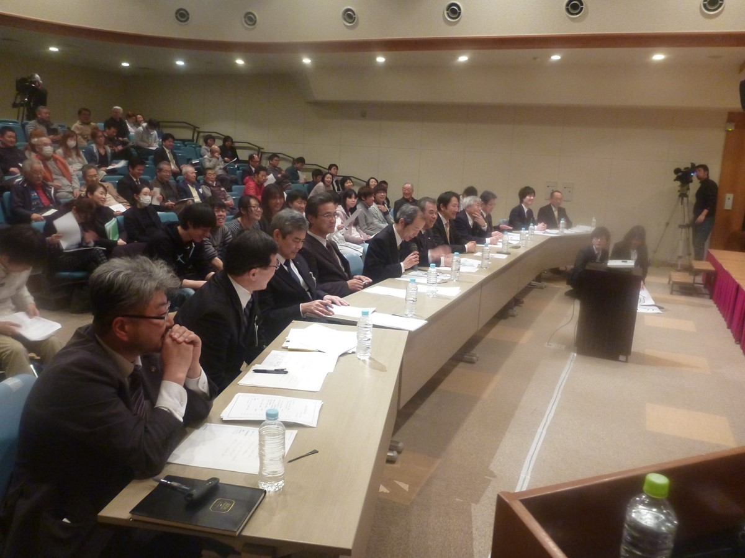
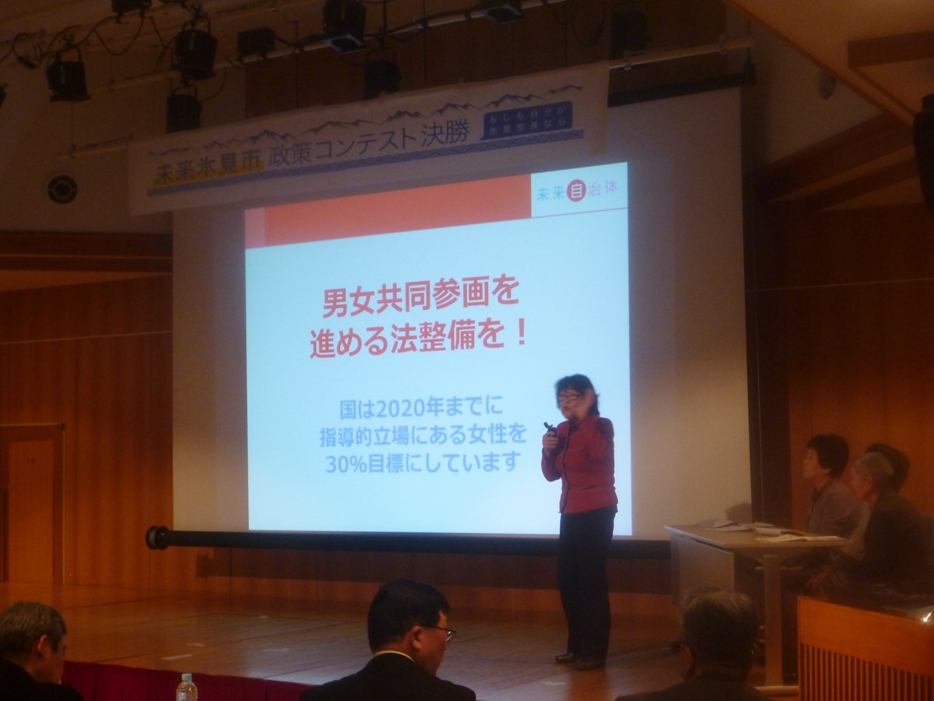
（参考）「未来氷見市」政策コンテスト事業
舛田さん→谷内さん

Slide 29
(2) 地域活性化・地域住民生活等緊急支援交付金（地方創生先行型）
【上乗せ交付】（タイプI)
※他の自治体の参考となる先駆性を有する事業について、国による審査を経て採択・交付。

Slide 30
⑧ 定住誘発型DMOの構築事業
ねらい
『100万人が1回来るのではなく、1万人が100回来るような観光振興』を行い、結果として来訪者が定住につながるような体験を提供できるDMOを構築する。
観光は観光、定住は定住と分断されているものではなく、観光→定住についてワンストップで施策を講じることによって、「観光振興」と「定住の促進」を同時に実現することをめざす。
事務代行を行うことによって、氷見市内の経営ノウハウが無い業者（宿泊業者等）をサポートすることができるようにする。
《日本初の定住誘発型DMOを立ち上げる》というチャレンジを行うことによって、外部から「クリエイティブ人材・高度専門人材の地方移住」を企図する。外部招聘した人材と共に「データを用いたマーケティング」を行い、PDCA（企画→実行→検証→反省を踏まえた実行）を絶えず行うことができる体制を整えることも企図する。
国の補助
実績額21,276,932円
実施内容
観光の魅力を高めつつ、定住の魅力を増す組織の検討業務を実施
  定住誘発型DMOの組織設計、組織が行うことの整理
  全国の移定住希望者がどれぐらいいるか、何を望んでいるのかを定量的に把握するために、
  インターネットアンケートの実施
  移住定住の情報発信するためのホームページのフレームワークの作成
成果
インパクト
定住を誘発するにはきっかけづくり→移住支援→定住支援が必要であることが示された。観光の魅力向上は、単独では移住の魅力にそのままつながるわけではなく、移住の魅力向上とはきっかけづくりの一つとして位置づけるという結論となった
他の団体との連携を行いつつ、他の団体が行っていない事業（小さなしごとづくり、不動産流通に乗らない空き家の紹介等）を行い、氷見の魅力を高めることが必要であるという結論となった
アンケート調査から移住者の意向が把握できた。また、属性等に応じて移住等の意向を詳細に分析するためのデータベースを得ることができた
ホームページのフレームワークが完成した。今年度から拡充していく
今後の
展望
P15参照
国への
報告
リサーチ結果をベースとした旅行商品の開発 （目標）５件 →（実績）6件
旅行商品の利用（H28年２月～３月の利用） （目標）のべ30人 →（実績）のべ49人
推進協議会の実施 （目標）６回 →（実績）６回

Slide 31
(3) 地域活性化・地域住民生活等緊急支援交付金（地方創生先行型）
【上乗せ交付】（タイプII)
※平成27年10月末までに条件を満たす
「地方版総合戦略」を策定した団体
に上限1,000万円を交付。

Slide 32
⑨ 地方創生ラボによる実践プログラム開発事業
ねらい
氷見市の地方創生に向けて、慶應義塾大学と連携して、本市に適した実践的なプログラムを開発し、「まち」「ひと」「しごと」の観点から氷見モデルとして構築し、実施につなげる。
国の補助
実績額3,992,484円
実施内容
創業支援センターや事業活動の相談機能に係る調査：創業や地域起業、事業活動等を支援する機能を提供する場の設置等を目指して、特に女性の創業に力点を置きながら、先進地を参考にして、より氷見市の特性や戦略に合致したモデルを構築するための調査等の実施。2名の研究員が氷見市に各1ヶ月滞在し、市職員や市民等と共同での検討を実施。
創業等における東京での活動支援に係る調査：創業や事業などと連携し、東京での活動を推進するための効果的なモデルの研究・調査等を実施。港区等の5自治体・都心企業・大学の研究会を2回実施。
大都市圏の大学生等が滞在し、地方創生を推進する活動の試行実践：大学生等が氷見市をフィールドとした活動を実施・定着させる際に求められる観点を得る試行的なプログラムの検討・実施。
「リ・コ・クリエーションキャンプ2015」の実施支援、全国初のモデルとして「ソーシャルインターンプログラム（運転免許合宿）」を構築・実施。
企業等による氷見市での試行実践や研修プログラムに係る支援：新しい人の流れをつくるため、企業等からの提案に対する支援等を氷見市にて実施する専門家を継続的に派遣。「iHUB」の実施支援、企業とのマッチング支援。
成果
インパクト
「創業支援センターや事業活動の相談機能に係る調査」は「氷見市定住誘発型DMO」の設計や、関連する事業実施等に活用。短期間での検討や試行実施が可能となった。
「創業等における東京での活動支援に係る調査研究」は他の自治体との都心連携の検討に活用。多様な自治体や企業との新たな連携体制の構築が進み、新たな切り口での創業支援等の体制整備が可能に。
「大都市圏の大学生等が滞在し、地方創生を推進する活動の試行実践」「企業等による氷見市での試行実践や研修プログラムに係る支援」は、「氷見市ソーシャルインターンプログラム」等として継続的に活用。新しい人の流れをつくるモデルとして活用・定着。
今後の
展望
「氷見市ソーシャルインターンプログラム」は、地域おこし協力隊による事業として活用・検討。
企業等からのCSV等の提案に対する安定的な検討体制を構築する。
都心と地方の相乗効果がある連携モデル等について、他の自治体とともに、氷見市職員の参加のもとで調査する。
国への
報告
実践プログラム開発連携企業等の数（目標）5件→（実績）5件

Slide 33
⑩ 空き家「優良物件化」モデル事業
ねらい
本市への移住を促進させるため、その受け皿となる住宅として、優良物件化した空き家の増加を目指す。そのため、現在流動化を妨げている所有者の家財道具の整理やリノベーション等の課題を解決するために、３軒の空き家をモデル的にその経費の一部を助成して改修し、空き家情報バンクに登録する。その結果から移住者向け住宅の確保の仕組みを構築する。
国の補助
実績額1,779,000円
実施内容
空き家のオーナーに対する施策として、家財の整理とリフォームにかかる費用に対して補助を出す
補助率は、リフォーム等に要した金額の1/2であり、上限額を設定
リフォーム等を行った物件は空き家情報バンクに登録することとし、移住者の受け皿づくりに活用
成果
インパクト
移住者の受け皿確保と空き家の利活用が同時に促進された
リフォーム等を行った物件について、２件については入居者が確定。
空き家の魅力を出すために求められる知見が把握できた。
今後の
展望
P15参照
国への
報告
移住者向け貸出物件数（目標）３件 →（実績）３件

Slide 34
⑪ 縁結び推進事業
ねらい
人口の自然減の大きな要因である未婚率が県内平均より高く、その率を引き下げるため、未婚者の出逢いの創出など、婚活支援等に初めて取り組む。
国の補助
実績額1,198,480円
実施内容
縁結びおせっかいさん制度の創設
婚活イベント・相談等の開催
成果
インパクト
要望が多かった「縁結びおせっかいさん」の制度を創設し、公募により意欲のある方々が登録
実績を挙げている「なんとおせっ会」から7人を招き、婚活支援のノウハウ等を得た
婚活イベントや婚活相談を形態を変えて実施して、実績やアンケートなどから周知や開催方法等についてこの地域の傾向等が把握できた
今後の
展望
P34参照
国への
報告
縁結びを世話する人の登録数 （目標）１０人 →（実績）7人
婚活イベント等申込数 （目標）１００人 →（実績）９９人
※登録数の不足について、３月からお声がけしていた３人の了解も得られて、現在１1人を
達成している。

Slide 35
縁結び推進事業：今後の展望
公募で集まった「縁結びおせっかいさん」と「婚活イベント」、「セミナー開催」
の３つの側面から縁結びを促進し、結婚の希望を叶えます。
  アフターフォローを実施する等、結婚に向かうための工夫も実施予定です。
必要に応じて
アフターフォロー
の実施
婚活イベント等
＝場の提供
結婚
おせっかいさん
＝踏み込んだ支援
おせっかいさんによる各種支援
セミナー開催
=意識・魅力ＵＰ
独身者・親
を対象に

Slide 36
平成27年度の実施事業

Slide 37
平成27年度に行った主な事業
基本目標Ⅰに関する主な事業は、以下のとおりです。
基本目標Ⅰ(安定した雇用を創出する)
氷見市の特色を活かし、時代の流れに対応しながら魅力的な雇用を増やす
（１）氷見市の海・里・山の幸の魅力や、特性を活かしたビジネス化の実施
・まち・ひと・しごと創生総合戦略推進事業 ・食イベントによる氷見の魅力発信事業
・地域おこし協力隊事業 ・まんがのまちづくり推進事業
・大浦工業団地造成 ・ＮＰＯバス運営推進事業
・企業立地助成金 ・北陸新幹線２次交通運行事業
・商工業対策事業 ・グランドデザイン調査検討事業
・勤労者小口資金融資預託金 ・景観づくり事業
・県勤労者信用基金協会預託金 ・朝日山公園整備事業
・短期小口事業資金預託金 ・転勤者用住宅整備事業
・商工中金預託金 ・転勤者用住宅管理運営事業
・中小企業振興資金融資事業 ・氷見牛ブランド支援事業
・小口事業資金あっ旋融資事業 ・とやまの園芸規模拡大チャレンジ事業
・雇用・勤労者福祉対策推進事業 ・環境保全型農業直接支払事業
・観光・防災Wｉ－Ｆｉ整備事業 ・竹対策事業
・浅野総一郎翁ゆかりの都市等交流推進事業
（２）氷見市内での資金循環の維持・加速
・ふるさと納税推進事業
・企業立地助成金
・大浦工業団地造成
・人材育成事業
（３）子育てと両立する創業・雇用の創出
・地域子育てセンター推進事業
・延長保育促進事業
・放課後児童対策事業

Slide 38
平成27年度に行った主な事業
基本目標Ⅱに関する主な事業は、以下のとおりです。
基本目標Ⅱ(新しいひとの流れをつくる)
「回遊する人材を定置網のように受け止めるまち氷見」を実現する
（１）様々な世代の氷見出身者の還流（ふるさと氷見での人材の定着）
・ふるさと定住促進事業 ・歯っぴいむし歯予防事業
・介護人材ＵＩＪターン支援 ・健康診査事業
・空き家「優良物件化」支援事業 ・ 「ふるさと学び」応援事業
・定住者受入モデル地域支援事業 ・ 「中学生ふるさと発見塾」開催事業
・まんがのまちづくり推進事業 ・氷見の教育基本方針推進事業
・子ども・妊産婦医療費助成事業 ・教育資料等作成事業
（２）「里海での生活と里山での生活が同時にかなうまち氷見」への移住・定住の実現
・地域おこし協力隊事業 ・子ども・妊産婦医療費助成事業
・ふるさと定住促進事業 ・歯っぴいむし歯予防事業
・空き家「優良物件化」支援事業 ・健康診査事業
・定住者受入モデル地域支援事業
（３）氷見ならではの魅力・強みを生かした交流の実現
・スポーツによるまちづくり推進事業 ・観光戦略事業
・春の全国中学生ハンドボール選手権大会開催事業費補助金 ・コンベンション・修学旅行等誘致推進事業
・氷見キトキトウオーキング開催事業費補助金 ・マスコミキャラバン
・スポーツ少年団交流事業 ・氷見のおもてなしレベルアップ事業
・氷見市観光協会補助金 ・まんがのまちづくり推進事業

Slide 39
平成27年度に行った主な事業
基本目標Ⅲに関する主な事業は、以下のとおりです。
基本目標Ⅲ(結婚・出産・子育ての希望をかなえる)
氷見での結婚・出産・子育てを楽しみ、子どもの笑顔で満ちあふれた家庭を増やす
（１）若者が早期に結婚し、子どもを中心として家族が
幸せを実感できる生活の実現
・未来をつくるライフプラン事業
・記念フォトサービス事業
（２）妊娠・出産に関わる負担の軽減
・子育て支援サービス普及促進事業
・産科医確保支援事業
・不妊治療費助成事業
・歯っぴいむし歯予防事業
・市内における分娩設備のあり方検討
（３）仕事と家庭の両立をしながら、子育てを楽しみと感じられる社会の実現
・男女共同参画プラン推進事業 ・育英資金貸与
・朝日山公園整備事業 ・小・中学校ＩＣＴ活用教育推進事業
・木育推進事業 ・小学校空調設備整備事業
・生活困窮者自立支援事業 ・地域型保育給付事業
・子ども・妊産婦医療費助成事業 ・廃校施設利活用事業
・公立保育所整備計画調査事業 ・氷見の教育基本方針推進事業
・ハートフル保育推進事業 ・社会に学ぶ「１４歳の挑戦」推進事業
・パパの育児参加促進事業 ・「心のケア」推進事業
・地域子育てセンター推進事業 ・氷見の学力向上フロンティア事業
・延長保育促進事業 ・小中連携教育推進事業
・放課後児童対策事業

Slide 40
平成27年度に行った主な事業
基本目標Ⅳに関する主な事業は、以下のとおりです。
基本目標Ⅳ(時代に合った地域をつくり、安心な暮らしを守るとともに、地域と地域を連携する)
暮らし続けられるまちを実現し、地域資源を効果的に活用した魅力的な地域社会を実現する
（１）地域に住み続けるための健康的自立
・公園管理事業
・健康寿命延伸のための保険事業の強化実施
・健康診査事業
・健康教育・相談事業
・医療機器等整備事業
・地域ぐるみ清掃活動の推進
・地域ぐるみ除排雪事業の推進
（２）おらっちゃ創生による、自分ごと・みんなごと・
世の中ごとの好循環の確立
・まちづくりセミナー開催事業
・おらっちゃ創生支援事業
・タブロイド誌発行
・ファシリテーター・協働コーディネーター養成
・市民会議室の設置運営
・ふるさと納税の活用
・氷見市まちづくりバンク事業
・ＮＰＯバス運営推進事業
（３）暮らし続けられる地域社会を実現する都市空間設計
・自治振興委員連合会事務局運営 ・安心生活創造事業
・まちづくりセミナー開催事業 ・地域セーフティネット活性化事業
・地域力アップ事業 ・在宅医療多職種連携体制促進事業
・地域自慢大会 ・高齢者見守りサービス事業
・リノベーションスクール ・生活困窮者自立支援事業
・防災対策事業 ・老人休養ホームの運営
・グランドデザイン調査検討事業 ・シルバー人材センター運営支援
・景観づくり事業 ・地域総合福祉活動推進事業
・朝日山公園整備事業 ・クリーンセンター改修事業
・公共施設マネジメント計画策定事業 ・氷見伏木線整備事業

Slide 41
平成27年度に行った主な事業
基本目標Ⅳ(時代に合った地域をつくり、安心な暮らしを守るとともに、地域と地域を連携する)
暮らし続けられるまちを実現し、地域資源を効果的に活用した魅力的な地域社会を実現する
（３）暮らし続けられる地域社会を実現する都市空間設計
・市道鞍川霊峰線バイパス整備事業 ・地籍調査事業
・市道稲積一刎線道路改良事業 ・鳥獣被害防止対策事業
・市道単独改良事業 ・廃校施設利活用事業
（４）未来共創型の自治体経営モデルの構築
・協働のまちづくり推進事業 ・ＮＰＯ法人設立支援
・地域おこし協力隊事業 ・コミュニティ助成事業
・まちづくりセミナー開催事業 ・やねだんふるさと創生塾
・市長のまちづくりふれあいトーク開催事業 ・地域ぐるみ除排雪促進事業
・広報広聴戦略推進事業 ・各種姉妹都市との連携
・人材招聘プログラム ・行政経営推進事業
・コンビニ交付サービス事業 ・人材育成事業

Slide 42
2019年度までの事業計画とKPI等について

Slide 43
2019年度までの事業計画およびKPI
2019年度までの事業計画と総合戦略のKPI（重要業績指標）と現状値をまとめました。詳細は別紙（資料3）にて記載しております。
詳細は別紙（資料3）に記載

Slide 44
5年分の事業計画にかかる事業費一覧

Slide 45
地方創生に関する今年度の重点事業

Slide 46
Ⅰ．魚食文化リーディングプロジェクト
「魚食文化をリードするまち氷見」実現のために、水産関連事業の産業振興を行うための戦略構築と試行を行います。
事業概要
市内の水産関連の事業者数が減少する中、「魚食文化をリードするまち氷見」の実現をより確実、強固なものにし、10年、100年先も氷見が魚のまちであり続けるために、市内の水産関連業等を稼げる産業とするための方策を考える
市内の水産関連の事業者と話し合いをしながら戦略立案と産業創出の試行実験を行い、水産関連事業者等の売上や利益向上を図る
予算額
55,000,000円（地方創生加速化交付金）
年度末
までの
ゴール
戦略の策定の完了
戦略の試行に関するビジネスプランの募集と支援者の決定
市民の
皆様に
関与いただきたいこと
戦略検討委員会への関与
デザイン、調理の研究等、魚食を普及させるために必要な支援
魚食の普及キャンペーン等を行う場合の協力
魚食関連の事業化のアドバイスや金融的支援
その他各種支援

Slide 47
富山市の１世帯あたりの魚介・ぶりの消費金額
富山市（※統計の関係上、氷見市ではありませんが、氷見市も同様かそれ以上と推察されます）は、１世帯あたりの魚介類支出金額が高く、中でもぶりに対する消費額が他の市と比べた場合に高いです。
総務省家計調査（平成27年）より

Slide 48
Ⅱ．移住定住促進事業
移住・定住者を増やすために、きっかけづくり→定住支援を市内の各種団体と連携しつつ、一貫して行う事業者を公募し、事業を委託します。
事業概要
定住を誘発するための取組を実施
そのために、「きっかけづくり（情報発信、ツアーの実施）」「移住支援（しごとづくりの支援、住居の支援）」「定着支援」を実施
運営については事業者を公募し、外部委託を実施。来年度までを実証実験の期間と位置づける
事業の推進にあたっては、市内の外部団体と協力・連携を実施
  その際、既存の団体が行っている取組は委託事業の団体では取り扱わない
  委託事業者は、「移住や定住に必要であるが、既存の団体が行っていない取組」を実施
予算額
14,038,000円
※6月議会上程中であり、金額は上程時の金額
年度末
までの
ゴール
委託事業者を決定
外部アドバイザーを招聘した評価委員会を開催し、事業進捗度を評価
来年の２月に事業の継続を判断するための進捗評価を行う。事業の進捗が良好であれば継続
市民の
皆様に
関与いただきたいこと
移住を考えている人の紹介
各種取組の連携（きっかけづくり、しごとづくりの支援、住居の支援、定住に向かうための支援）

Slide 49
移住定住促進事業費の取組内容
きっかけづくり→移住支援→定着支援を一貫して行うことができる体制を構築します。
既存事業者と情報等の各種連携をしつつ、既存事業者が行っていない事業等を補完する取組を行います。
住民側としての参加（まちへの貢献）
交流による
ＩＪターンの
きっかけづくり
ＩＪターン希望者への
移住支援
ＩＪターン後の
定着支援
定住
イメージ戦略、
暮らしの体感ツアー
空き家提供、
生業づくり
コミュニティ
との接続
夢や希望
実感
夢が叶う
頼りたい
質の高いまちを形成するための仕掛けづくり
事業規模が小さすぎて扱いにくい取り組みや、既存の枠組の中では扱いが難しいものなどを引き受けつつ、将来的には既存の業界に波及していくような取り組みを行います。
小さな観光 小さな不動産業 新しい生業づくり
活動の基礎となる地域情報管理

Slide 50
Ⅲ．ぶり奨学プログラム
来年度４月にぶり奨学ローンを開始するために、各種検討を進めます。
事業概要
ふるさとに帰ってくると返済が実質免除となる「ぶり奨学金制度」を核としたプログラムを構築
具体的には、通常の金利より優遇された「ぶり奨学ローン」、ぶり奨学基金から元金及び利息相当額を補填する「ぶり奨学金制度」、事業者やふるさと納税等から基金に寄付する「ぶり奨学寄付制度」、出身の生徒・学生や卒業生の交流事業「ぶり奨学交流事業」、地域における就職・起業を支援する「ぶり就職起業支援事業」の実施を想定
予算額
ー（制度が開始すると、返済原資に相当する金額を予算計上する必要がある）
年度末
までの
ゴール
高校生の生徒や保護者のニーズ把握を行い、ぶり奨学ローンとぶり奨学寄付制度の条件と金額を固める。その上で金融機関と提携し、ぶり奨学ローンの制度を構築
ぶり奨学金の開始に関する条例を上程、承認いただく
寄付を募る体制を構築する。ふるさと納税や、寄付付き商品の販売を実施する
市民の
皆様に
関与いただきたいこと
ぶり奨学ローンの詳細設計やシミュレーションの検証（特に金融機関の方々にお願いしたいことです）
寄付を募る際のアイデア等の方法的支援、寄付に対する機運醸成
寄付付き商品（たとえば、市内産の特定所品を購入すると購入金額のうち一定額が寄付されるという商品）の積極的購入と周囲への周知
上記の寄付付き商品の内容検討および商品の提供

Slide 51
ぶり奨学プログラムのイメージ
現時点においてのプログラムの全体イメージは以下の通りです。単なる金銭的なことだけではなく、人的交流も含めたプログラムにすることを想定しています。
1.ぶり奨学ローン
貸付
（学生在学期間）
金融機関
３.ぶり奨学寄付制度
返済
（学生卒業後）
ぶり奨学金に
対する寄付（随時）
保護者
市内寄付者・団体
利子分の拠出
（学生在学期間～学生卒業後）
氷見市に帰ってきた人の元本分の拠出
（学生卒業後）
ぶり奨学基金
送金
（学生在学期間）
２.ぶり奨学金
5.ぶり就職起業支援事業
氷見市内での就職・創業支援
（学生就職活動期間以降）
※実施主体者は別途考察
利子分の拠出 ※基金不足分
（学生在学期間～学生卒業後）
４.ぶり奨学交流事業
市役所
学生
氷見市に帰って来た人の元本分の拠出 ※基金不足分
（学生卒業後）
情報共有
（学生在学期間）
他の学生
・OB

Slide 52
Ⅳ．おらっちゃ創生
地方創生の動きについて、自分ごと→みんなごと→世の中ごとの好循環を生み出す動きを加速させます。
事業概要
地方創生の動きについて自分ごと→みんなごと→世の中ごとの好循環を生み出す
そのために、おらっちゃ創生に取り組む人々に対して活動資金の支援を行う
活動資金の支援だけでなく、市役所の各種事業との連携を図る
おらっちゃ創生に取り組んでいる方々をタブロイド（新聞紙のようなもの）で紹介し、取り組みを市民の皆様に広げる
予算額
15,478,000円（おらっちゃ創生支援事業費）。その他事業もあわせて実施
年度末
までの
ゴール
年に数回タブロイドを発行し、おらっちゃ創生の動きを分かち合う
おらっちゃ創生に取り組む個人・地域・団体の数を増加させる
おらっちゃ創生に取り組んでいる方々をつなげる
市民の
皆様に
関与いただきたいこと
地方創生総合戦略の各種事業と皆様が行っている活動で重複する部分について、共に事業を実施
地方創生を自分ごととして活動している方の紹介
タブロイド作成の支援

Slide 53

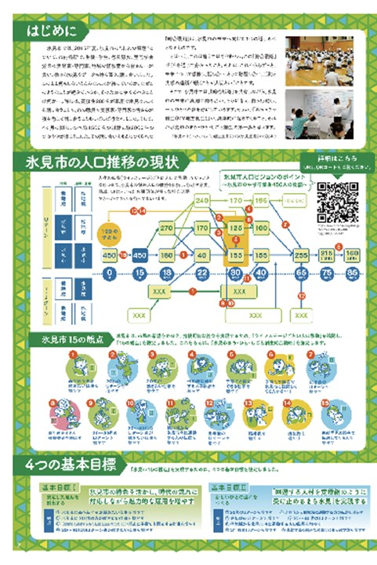
おらっちゃ創生のタブロイド
2015年の12月に、おらっちゃ創生のタブロイドを作成し、全戸配布しました。

Slide 54

その他の事業 ～わかりやすい予算書に記載～
「わかりやすい予算書」を作成いたしましたので、ご覧ください。本年度の氷見市の主要事業の概要説明と予算額を記載しています。
６月中旬に全世帯に配布しています。

Slide 55
今後の検証体制について

Slide 56
検証部会の設立
氷見市まち・ひと・しごと創生推進協議会のメンバーで検証部会を立ち上げ、今後の検証は必要に応じてその部会で行いたいと考えています。
メンバーに選ばれた方々が全ての検証を行うことを想定しています。
  場合によっては関係者を別途招聘することを想定しています
協議会等でメンバー募集を行います。産学官金労言のバランスを考慮しつつ、個別にお声がけさせていただく等の動きも行いながらメンバーを決めさせていただきます。

